Slide 1
Egalité fille garçon
On commence par quoi?
Ca commence par qui?
Sources : Comportements sexistes et violences sexuelles : Prévenir, Repérer, Agir – Guide d’intervention en milieu scolaire
Images : internet

Slide 2
Le Principe d’égalité
«entre les femmes et les hommes constitue l’une des valeurs fondamentales de la République française.
Si l’égalité entre les femmes et les hommes est en France acquise en droit,
il reste certains domaines où cette égalité de droit n’est toujours pas concrétisée dans les faits.

Slide 3
Homme femme, Quelles différences?
1 – Biologiques
2- Liées à nos représentations sociales
3- Comment elles influencent notre destin?

Slide 4
Homme femme, Quelles différences?
1 – Biologiques
Les différences biologiques renvoient au corps de l’homme et de la femme.
Le sexe est la différence déterminante pour le classement de l’identité d’un individu.
- Défini dès la naissance selon l’anatomie féminine ou masculine du nouveau né.
Les hormones tiennent un rôle essentiel dans cette différence biologique.
La testostérone, souvent à la virilité!
Les hommes ont 7 fois plus de testostérone que la femme.
Sécrétée entre-autre, par les testicules chez l’homme et en moindre quantité par les ovaires chez la femme
Les hormones féminines
Elles déclenchent des procédés de stockage des graisses en cas de disette
pour pouvoir nourrir l’enfant qu’ elle porte.
la progestérone et l’œstrogène permettent quant à elles, le développement de la poitrine et des hanches chez la femme, mais aussi celui des cycles menstruels pour enfanter.

Slide 5
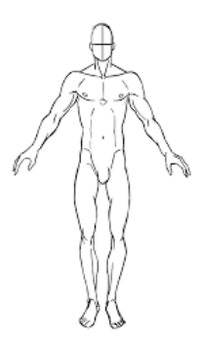
Homme femme, Quelles différences?
Une différence de 18 kg de muscles !!! Et donc de puissance…
Quelle différence physique?
La masse musculaire
La masse musculaire squelettique chez un homme d’une 20aine d’années en moyenne de 75-89 %
Poids moyen d’un homme de 77 kgs
77 x 75% = 57,75kg
Le poids des muscles chez un homme représente en moyenne 57-58 kgs
La masse musculaire squelettique chez une femme d’une 20aine d’années est en moyenne de 63%
Poids moyen d’une femme de 62 kgs
62 x 63 % = 39,06
Le poids des muscles chez une femme représente en moyenne 39kgs

Slide 6
Homme femme, Quelles différences?
2 – Les représentations sociales
Le concept de genre, par opposition aux différences biologiques, renvoie à la construction sociale des différences entre hommes et femmes.
- Se réfère à la répartition des rôles masculins et féminins dans une société donnée, à un moment donné. .
Le sexisme apparait alors, lorsque les expressions et les comportements expriment un mépris et dévalorisent, voir discriminent le plus souvent les femmes.
Le stéréotype de genre apparait dès lors que l’on enferme un individu, on le catégorise et on attend de lui des comportements induits par son sexe de naissance
Les formes les plus courantes sont
orales (plaisanteries, commentaires sexistes, langage sexiste)
visuelles (publicité, vidéo-clips…)

Slide 7
Définition du sexisme
Le sexisme - « est l’attitude de discrimination fondée sur le sexe et renvoie comme équivalent au machisme, […] et à la misogynie. »
(Petit Robert)
Ce terme recouvre ainsi des traditions culturelles,
des comportements
des représentations,
mais aussi des idéologies qui posent une différence de statut et de dignité entre l’homme et la femme.
Le sexisme définit un rapport plus ou moins hiérarchique des deux sexes. […] Autrement dit le sexisme se caractérise par le fait d’être discriminé en fonction de son sexe.
Parce que certaines formes sont répandues et quotidiennes, on ne les perçoit plus comme du sexisme. Le sexisme est une discrimination qui met à mal le principe d’égalité

Slide 8
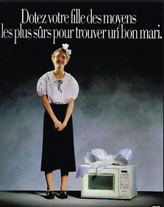
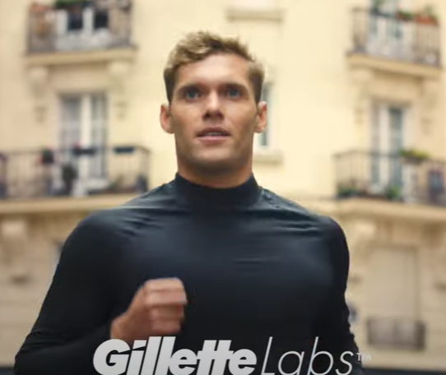
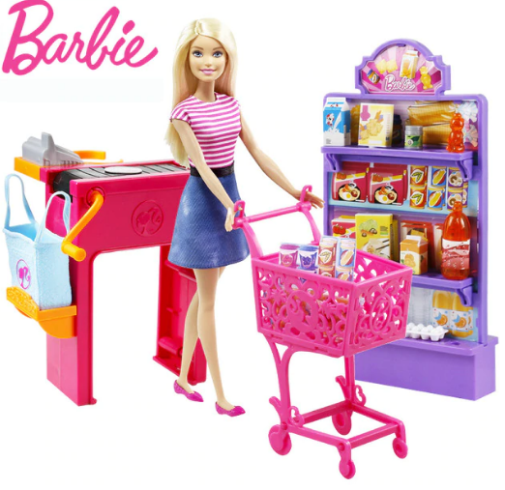
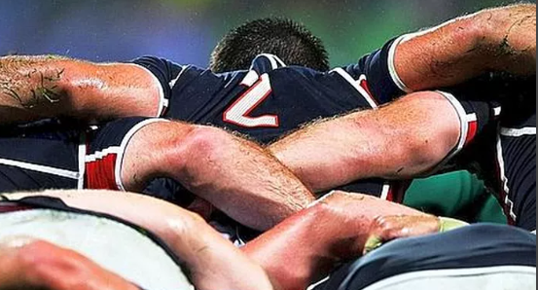
Sexisme sociétal
La pub et le marketing
Le mythe de la virilité

Slide 9
le rôle de l’école
La convention interministérielle 2006-2011 pour « l’égalité entre les filles et les garçons, les femmes et les hommes dans le système éducatif. »
- son axe 2 vise à « assurer auprès des jeunes une éducation à l’égalité entre les sexes » et aujourd’hui les genres.
À l’école, [nous intégrons]
le respect des autres sans discrimination lié à leur sexe ou leur construction identitaire ( ≠ choix)
le refus des préjugés (liés à la religion, le racisme, l’homophobie, la xénophobie,…) doit s’étendre aux représentations sociales genrées
➔ la promotion de l’égalité des sexes [est donc] une priorité [pour]combattre les représentations stéréotypées.
L’École joue un rôle primordial [pour] parvenir à transmettre une culture du respect et de l’égalité à celles et ceux qui construiront la société de demain.

Slide 10
Quelques dates
En France, les textes officiels reprennent les principes fondateurs de l’égalité entre les sexes.
1944, le droit de vote aux femmes françaises, qu’elles exerceront pour la première fois le 20 avril 1945.
1965, la loi réformant le régime matrimonial de 1804 permet à la femme de gérer ses biens, d’ouvrir un compte en banque et d’exercer une profession sans l’autorisation de son mari.
1970, première réforme importante faisant avancer l’égalité des sexes : pendant la durée du mariage, les deux parents exercent en commun l’autorité parentale.
1993, puis en 2002, la loi réformant l’autorité parentale prévoit cette même disposition en cas de séparation, voire de divorce. Les parents doivent bénéficier des mêmes informations de la part de l’institution scolaire.
1999, la sur la parité politique imposait un nombre équitable de femmes et d’hommes pour assurer l’égalité sur la scène politique
2006 , l’égalité professionnelle entre les sexes, les textes législatifs rappellent l’interdiction de la discrimination en matière d’embauche, l’obligation faite aux employeurs de l’égalité de traitement et de déroulement de carrière et la prévention du harcèlement sexuel.

Slide 11
Quelques dates
En France, les textes officiels reprennent les principes fondateurs de l’égalité entre les sexes.

Slide 12
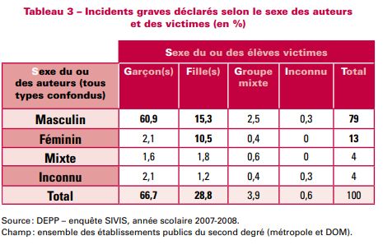
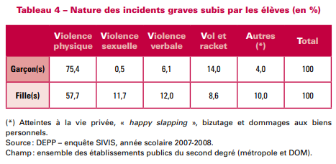
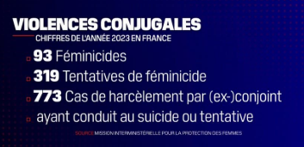
La violence faite aux femmes les chiffres
A l’Ecole
Dans la société civile

Slide 13
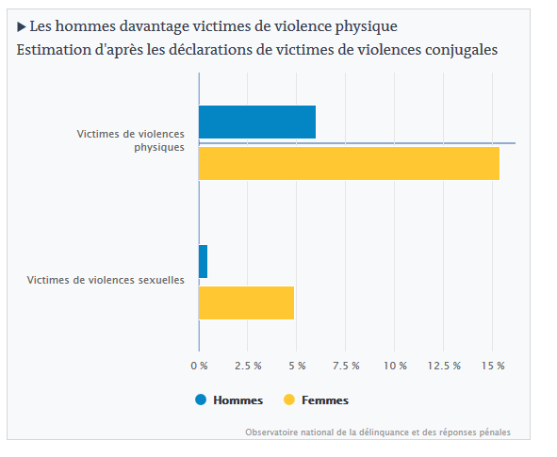
La violence les chiffres
Dans la société civile
Les femmes sont-elles les seules victimes silencieuses?
Les hommes représentent donc 27 % des cas de violences conjugales et 17 % des cas mortels.
Une violence encore TABOU!

Slide 14
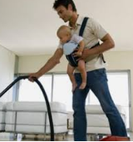
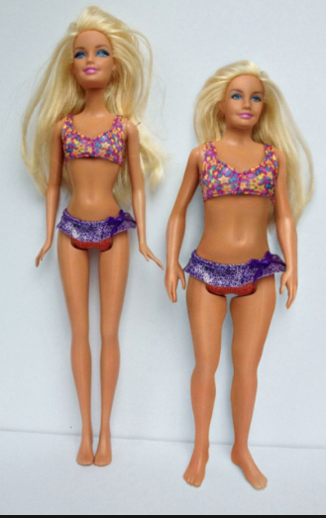
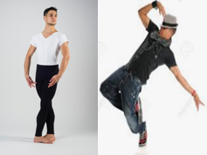
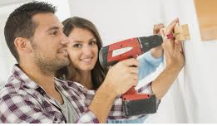
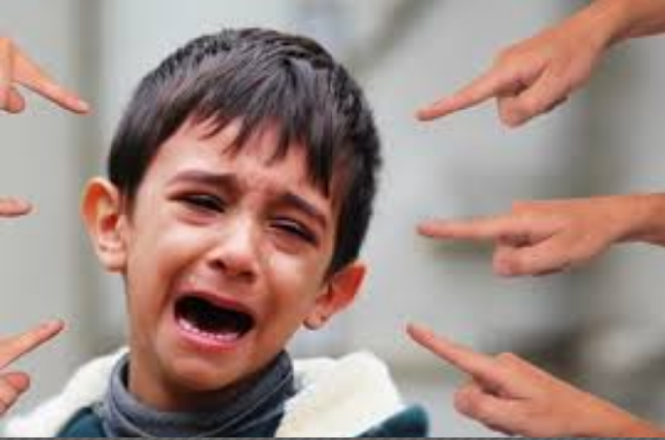
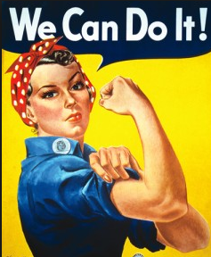
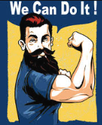
Sexisme sociétal
Représentation sexuée des rôles
Acceptable ou entériné ?

Slide 15
Que dit la loi
Discrimination • articles 225-1 et 225-2 du code pénal soulignent que
«toute distinction opérée entre les personnes en raison de leur origine, leur sexe, de leur situation de famille, de leur grossesse, de leurs mœurs, de leur orientation sexuelle… »
Ex : - discrimination salariale,
- discrimination des personnes en situation de handicap par la restriction de la participation vie en société et de l’effectivité de leurs droits (Loi pour l’égalité des droits et des chances […] des personnes handicapées, 11 fev 2005)
➔ La loi a donc pour vocation de protéger les individus les plus fragilisés, susceptibles d’être victimes de ces formes de discriminations.
le droit des enfants à être protégés contre toutes les formes d’exploitation et de violence
Ce droit est reconnu depuis 1989 par la Convention internationale de droits de l’enfant, rédigée sous l’égide de l’ONU.

Slide 16
Que dit la loi
Violences sexuelles • constituent des délits. Le viol constitue quant à lui un crime! (article 222-23 du Code Pénal);
Elles concernent les agressions sexuelles, imposées par la force, la menace, la contrainte, la surprise (article 222- 27).
C’est aussi le cas de l’exhibition sexuelle imposée à la vue d’autrui.
Notion de consentement : « résultat de la volonté libre de la personne considérée dans un contexte des circonstances environnantes doit donc être recherchée » (1er alinea de l’art 22-22 du code pénal, proposition loi n° 2170 déposée le mardi 13 février 2024).
Harcèlement sexuel • le fait de harceler autrui dans le but d’obtenir des faveurs de nature sexuelle, et plus largement caractérisé par l’enchaînement d’agissements hostiles et à connotation sexuelle (articles 222-32 et 222-33).
Le happy slapping ou vidéolynchage ou vidéoagression • est une pratique consistant à filmer l’agression physique d'une personne à l'aide d'un téléphone portable.
Le terme s'applique à des gestes d'intensité variable, de la simple vexation aux
violences les plus graves, y compris les violences sexuelles.
- réprimé par les articles 222-1 , 222-14-1, 222-23 et 222-33 du Code Pénal

Slide 17
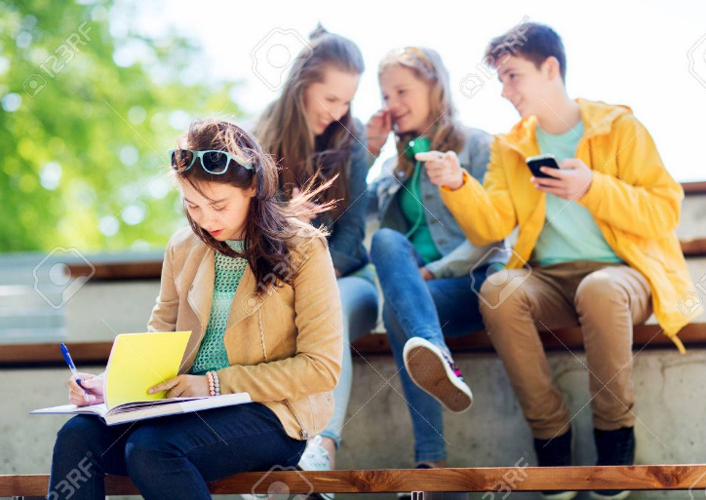
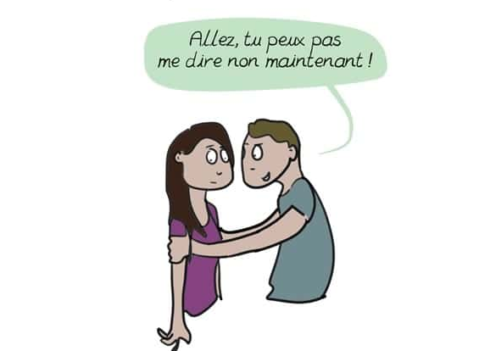
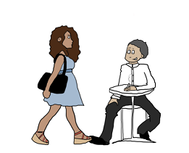
Non c’est non!
Insister n’est pas draguer!
Rumeurs interdites !
C’est du harcèlement de rue!
Siffler non plus !

Slide 18
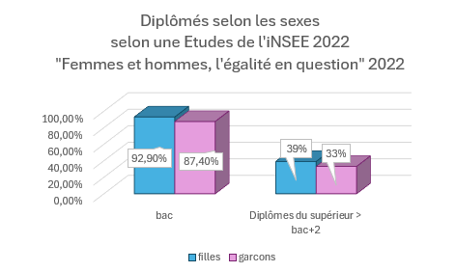
Alors en vérité qu’est-ce ça donne?
3- Comment ces différences influencent notre destin?
A l’Ecole
INSEE: Institut National de Statistiques et d’Etudes Economiques

Slide 19
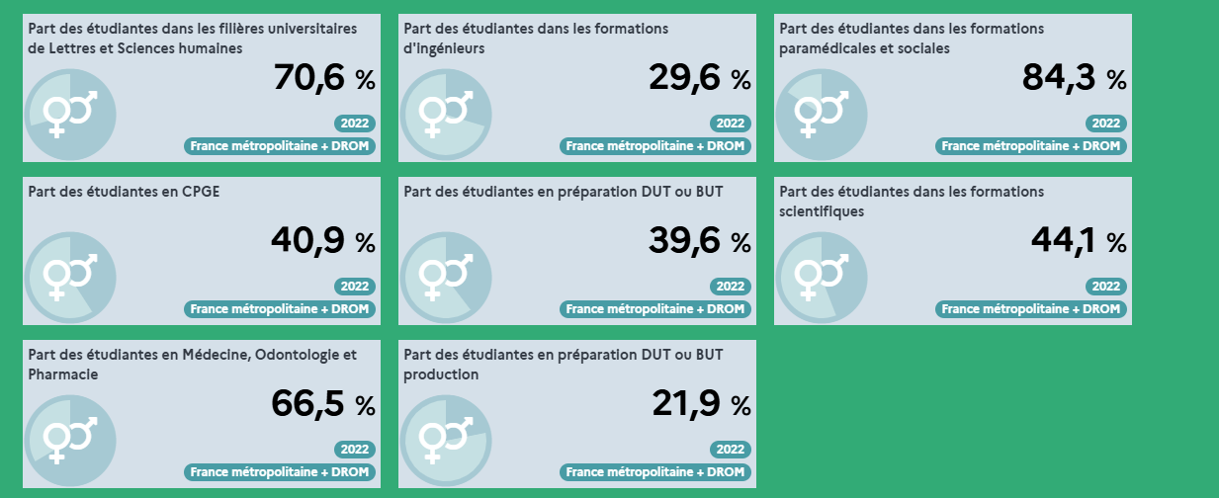
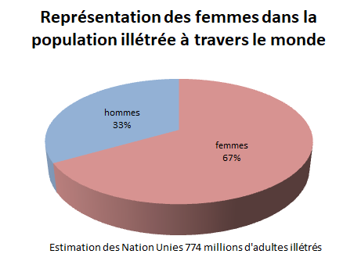
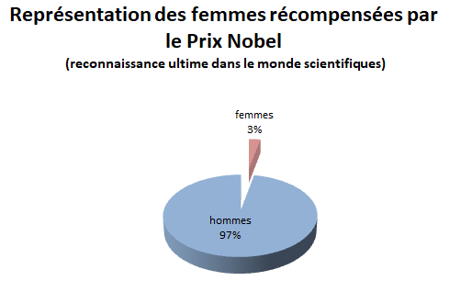
Des discriminations persistent
la poursuite d’études
Sources : https://publication.enseignementsup-recherche.gouv.fr/eesr/FR/T173/la_parite_dans_l_enseignement_superieur/
Sources 2017 inchangées selon une publication de l’UNESCO en 2024 : 771 millions de jeunes adultes dont 2/3 seraient des femmes

Slide 20
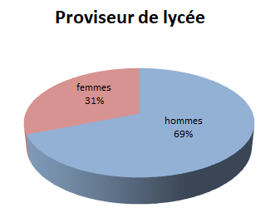
Des discriminations persistent
Le secteur professionnel
Le salaire moyen d’une femme est inférieur de 14,9% à temps de travail identique
Contre 18,5% relevé en 2017
ET POURQUOI ?????????????????????????????????????????????????????????????????????
Le secteur de l’Eduction
Situation 2023 :
Malgré une augmentation du taux de féminisation de 53,8% en 2023, seulement 32% des proviseurs sont des femmes.
« Les postes les plus prestigieux sont majoritairement occupés par des hommes » selon les propos de Cécile ROAUX, chercheuse en sciences de l’éducation, chargée d’évaluer la situation des personnels de direction dans la fonction publique.
Chiffres 2017

Slide 21
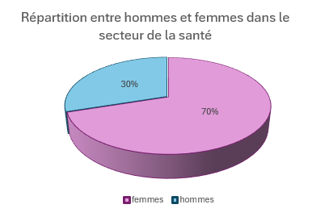
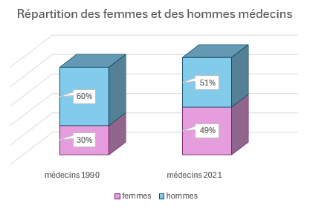
Des discriminations persistent PARTOUT?
Le secteur de la santé

Slide 22
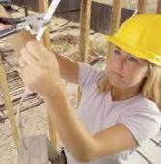
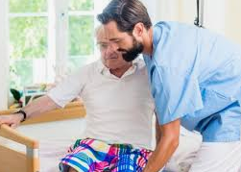
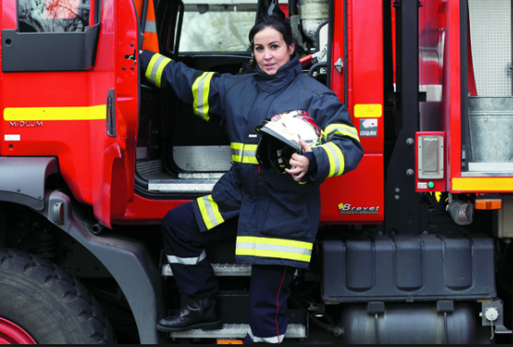
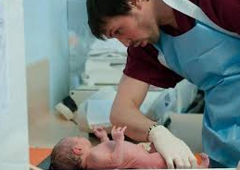
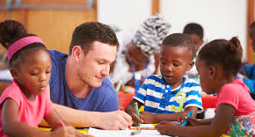
DES DISCRIMINATIONS Persistent
Mais les femmes sont-elles seules victimes de ces discriminations ou existe-il une forme d’auto-sabotage OU de limitations sociétales, chez les hommes comme chez les femmes?
Il existe des métiers encore difficiles d’accès selon le genre …. Pourquoi?
Les métiers dits à risques
Le secteur du BTP
Aide-soignant
Sage-femme
Couturier
Professeur des écoles

Slide 23
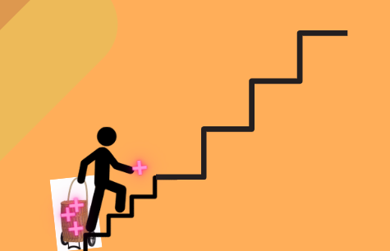
CES DISCRIMINATIONS Persistent COMMENT?
ATELIER 1ère partie :
Consignes : durée 5 minutes
Par groupe, vous disposez d’une fiche A3 « Escaliers »,
Sur laquelle vous disposerez les métiers les plus difficiles d’accès, selon vous.
Retour collectif : durée 5 minutes
Pourquoi ces choix?

Slide 24
CES DISCRIMINATIONS Persistent COMMENT?
ATELIER 2ème partie :
Consignes : 10 minutes
Par groupe, vous disposez de jetons atouts / CPS (Compétences Psycho-sociales) / aptitudes de couleurs différenciées,
selon vous, quels sont celles/ceux attendu(e)s des femmes ou des hommes pour exercer ces métiers?
Retour collectif : 10 minutes
Pourquoi ces choix?
Il existe des métiers encore difficiles d’accès selon le genre …. Pourquoi?
… non pas par les études mais par l’interprétation sociale des métiers…

Slide 25
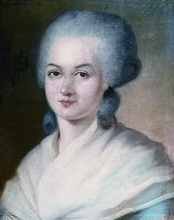
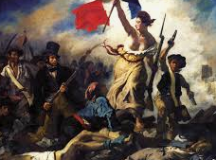
Les femmes et l’histoire
Olympe de Gouges(1748-1793)
militante et pionnière du féminisme; elle laissera de nombreux écrits en faveur des droits civils et l’abolition de l’esclavage.
Auteure de la Déclaration des droits de la femme et de la Citoyenne en 1791, elle sera guillotinée en 1793.

Slide 26
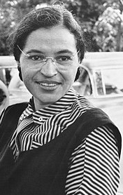
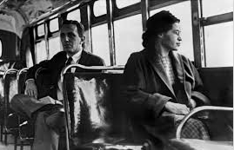
Les femmes et l’histoire
Rosa PARKS (1913-2005)
militante et figure emblématique de la lutte contre la ségrégation raciale aux Etats-Unis

Slide 27
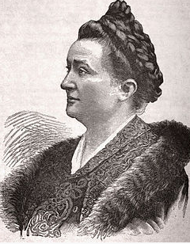
Les femmes et l’histoire
Madeleine BRES (1842-1921)
Première femme française diplômée Docteur(e) en médecine en 1875
NB : Ouverture des premières facultés de médecine au XIIIe siècle, soit 600 ans plus tôt
Extrait d’un confrère, en 1868 dans la Gazette des hôpitaux « pour faire une femme médecin, il faut lui faire perdre la sensibilité, la timidité, la pudeur, l'endurcir par la vue des choses les plus horribles et les plus effrayantes. Lorsque la femme en serait arrivée là, je me le demande, que resterait-il de la femme ? Un être qui ne serait plus ni une jeune fille, ni une femme, ni une épouse, ni une mère. »

Slide 28
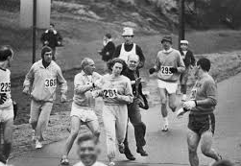
Les femmes et l’histoire
Kathrine SWITZER (1947-)
Première femme enregistrée officiellement pour courir le marathon de Boston en 1967
Elle porte le dossard 261 et est prise à parti par deux organisateurs qui tentent de l’arrêter.
Son inscription avait été refusée dans un premier temps à cause des préjugés de cette époque qui estimaient que les femmes n'auraient pas assez d'endurance pour courir, que cela pourrait faire tomber leur utérus ou les masculiniserait.

Slide 29
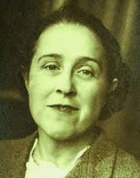
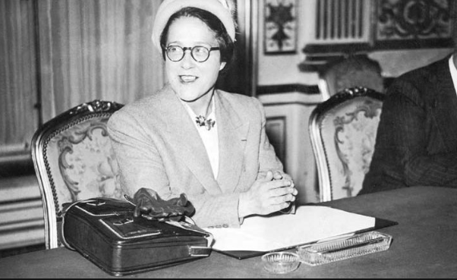
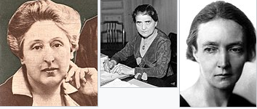
Les femmes et l’histoire
Germaine POINSO-CHAPUIS (1901-1981)
Première femme a exercé les fonctions de ministre de la santé sous le gouvernement de la IVe République. Elle est nommée en 1947.
Cécile Brunschvicg, Suznne Lacore et Irene Curie, trois femmes nommées secretaires d’Etat en 1936, alors qu’elles mêmes n’avaient pas encore obtenu le droit de vote.

Slide 30
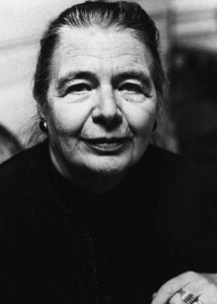
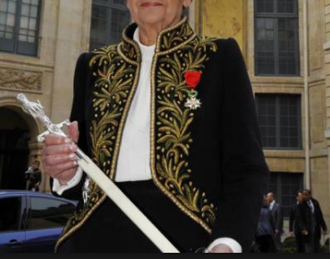
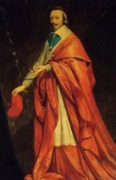
Les femmes et l’histoire
Marguerite YOURCENAR (1903-1987)
Première femme admise à l’Académie Française en 1980; pourtant fondée par Richelieu en 1635.
Il aura fallu plus de III siècles d’histoire, -345 ans- de pourparlers moraux, sociétaux ou religieux.
Seulement 9 femmes ont été nommées depuis, parmi les « 40 immortels »,
732 depuis sa création .

Slide 31
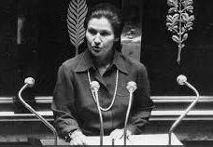
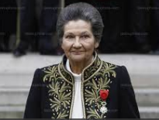
Les femmes et l’histoire
Simon VEIL (1927-2017)
En 1974, elle est nommée ministre de la santé . Elle fait voter la loi dépénalisant le recours par une femme à l‘intervention volontaire de grossesse (IVG).
Une avancée majeure pour que toutes les femmes disposent pleinement de leur corps et de leur vie, en décidant de leur contraception et de leur désir de devenir mère.

Slide 32
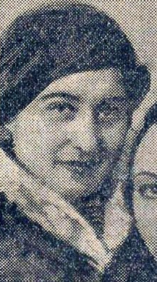
Les femmes et l’histoire
Simone Louise DES FOREST (1910-2004)
Elle est l'une des premières femmes à avoir eu son permis de conduire en France, en 1929. Dès 1930, elle participe à des courses automobiles. Elle devient pilote automobile professionnelle jusqu’en 1957, sans avoir le moindre accident au cours de sa carrière.
Sa renommée donnera naissance à l’expression « en voiture Simone ! »
NB: Seulement 7% des rues arborant des patronymes, sont des noms de femmes illustres.

Slide 33
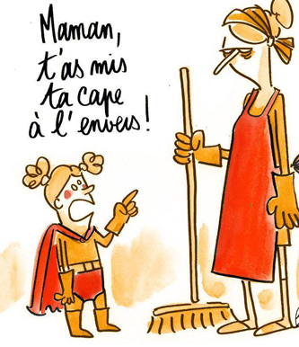
NE pas rester indifférent aux différences pour ne pas être complice
La prévention
c’est l’affaire de tous !!!

